Slide 1
“Како радити са родитељима”
ЗАВОД ЗА УНАПРЕЂИВАЊЕ ОБРАЗОВАЊА И ВАСПИТАЊА
Кат.бр. 128, К4
Аутор рада:
Зорица Поповић, проф.разр.наставе
август 2013.

Slide 2
Циљ примене наученог на семинару “Како радити са родитељима: - Укључивање родитеља у живот школе - развијање партнерског односа породице и школе - успостављање још боље комуникације на релацији родитељ – наставник - усаглашавање васпитних утицаја породице и школе
СПРОВЕДЕНЕ АКТИВНОСТИ:
- Уређење учионице
- Радионица са ученицима и родитељима (тема “Рециклажа”)
- Упознавање са Правилником о оцењивању (једна од тачака на дневном реду једног од родитељских састанака)
- Анкета за родитеље ради увида у упућеност родитеља у појаву насиља и злостављања у школи, анализа анкете на родитељском састанку и упознавање са Посебним протоколом за заштиту деце и ученика од насиља, злостављања и занемаривања у школи
- Тематски родитељски састанак на тему “Васпитање – заједнички циљ породице и школе

Slide 3
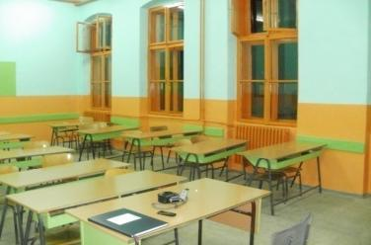
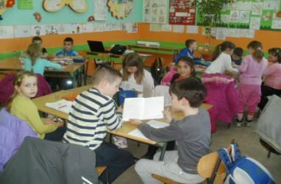
Уређење учионице
На иницијативу групе родитеља, а уз пристанак директора, одржан је родитељски састанак, дана 26.10.2013.год., на коме је дата иницијатива да се уреди учионица. Сви родитељи су се једногласно сложили. Дат је предлог да се прикупи новац (на добровољној основи), као и да се направи тим који ће организовати куповину материјала за уређење учионице, али и група родитеља која ће физички одрадити кречење и фарбање. Тим је чинило 6-оро родитеља и учитељица. Сви предлози на родитељском састанку су једногласно прихваћени. Акција је реализована по договору, 10.11.2013.год. Директор школе је подржао акцију.
Ову активност је забележила РТК Крагујевац:.
http://www.youtube.com/watch?v=a45LsPwe2Ng

Slide 4
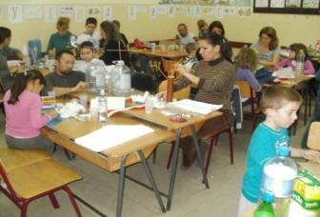
Радионица са ученицима и родитељима “Рециклажа”
Са ученицима и родитељима је одржана радионица, на тему „Рециклажа“, на којој су креативношћу и деце и одраслих настали производи од отпадног материјала (употребни и украсни предмети), који су продати на новогодишњем вашару и од тог новца купљене лопте. Обзиром да су и ученици и родитељи презадовољни оваквим начином рада, добит је била вишеструка и за породицу и за школу, родитељи ученика су предложили да се опет организује радионица на неку од актуелних тема. Најбитнија добит је зачетак ученичког предузетништва (уређивање изложбеног продајног простора,одређивање цене продуката рада, продаја, прикупљање новца и одлучивање шта ће се купити од прикупљеног новца).

Slide 5
анкета за родитеље путем упитника , на тему „Насиље, злостављање и занемаривање ученика у школи“.
Евалуација анкете
Упознавање са Посебним протоколом за заштиту деце и ученика од насиља, злостављања и занемаривања.
Родитељи ученика су стекли нова и проширили већ постојећа знања о појму насиља, врстама насиља, Програмом заштите од насиља, постојањем Тима за заштиту од насиља у школи, превентивним и нтервентним мерама у школи.

Slide 6
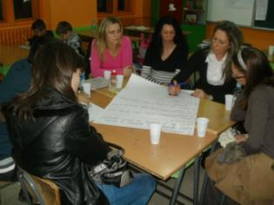
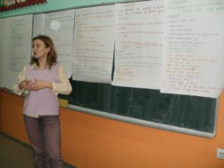
29.марта 2013.год. одржан Тематски родитељски састанак (радионичарски тип) на тему „Васпитање-заједнички циљ породице и школе“.
НАПОМЕНА: Презентација родитељског састанка је са презентовања на XXVII сабору учитеља србије.

Slide 7
Аутор рада:
Зорица Поповић, проф.разр.наставе
ОШ”Мома Станојловић” Крагујевац
Лектор:
Весна Димитријевић, проф.српског језика
контакт телефон: 062 805 2000
e-mail: zorica.popovic.21@gmail.com

